Slide 1
Cyber Network Protection
Il Blueprint Tattico per la Difesa dell’Infrastruttura
Da amministratore di Sistema a Difensore Attivo: Architetture, Strumenti e Resilienza

Slide 2
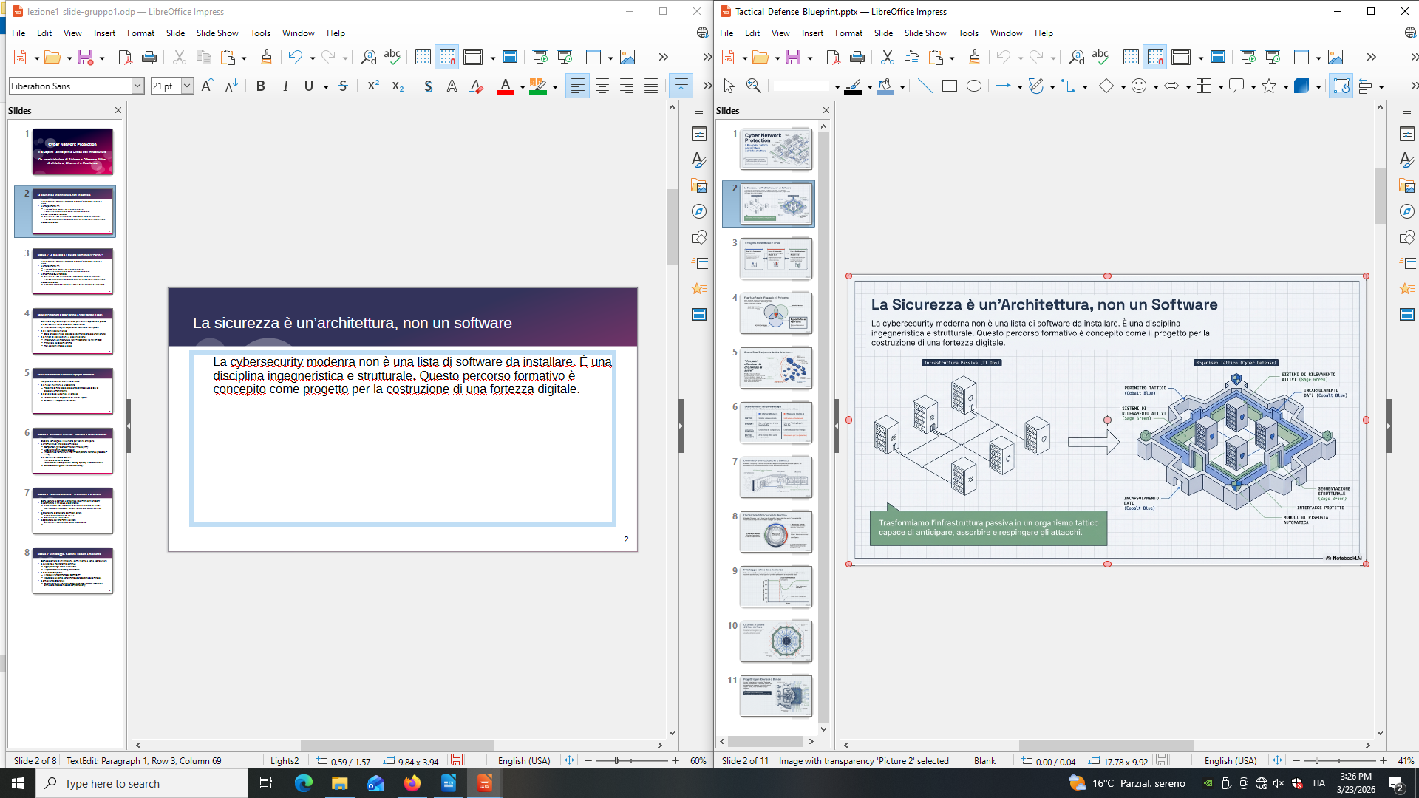
La sicurezza è un’architettura, non un software
La cybersecurity modenra non è una lista di software da installare. È una disciplina ingegneristica e strutturale. Questo percorso formativo è concepito come progetto per la costruzione di una fortezza digitale.

Slide 3
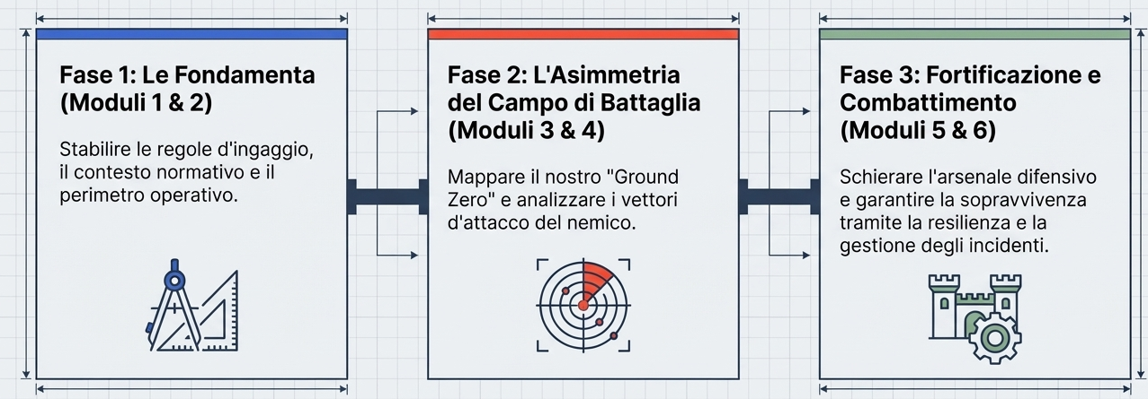
Il prgetto architetturale in 3 fasi

Slide 4
Modulo 1: Lo Scenario e il Quadro Normativo (Il "Perché")
Prima di operare è necessario conoscere le regole d’ingaggio ed il Sistema in esame
1.1 Regolamento ITA
  Il ruolo dell’ACN (Agenzia per la Cyber Sicurezza);
  Il CVCN (Cntro di Valutazione e Certificazione Nazionale).
1.2 Normativa EU e naizonale
  Direttiva NIS 2 (UE 2022/2555) ed il recepimento ITA (D.lgs. 138/2024);
  Il perimetro di Sicurezza Nazionale Cibernetica (PSCN) per gli asset strategici
1.3 Contesto Difesa
  Linee guida standard di sicurezza in ambito militare nazionale e di coalizione

Slide 5
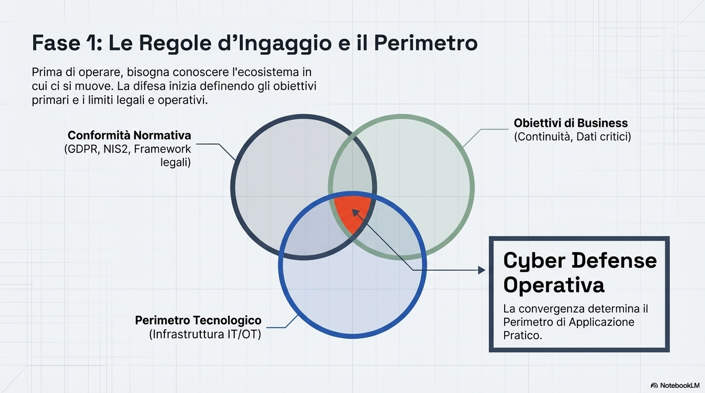
Modulo 1: Lo Scenario e il Quadro Normativo (Il "Perché")

Slide 6
Modulo 2: Fondamenti di Cyber Defence e Ambiti Operativi (il cosa)
Definizione degli obiettivi primari e del perimetro di applicaizone pratico
2.1 Gli obiettivi della sicurezza cibernetica
  Riservatezza, integrità, disponibilità, autenticità, non ripudio
2.2 il dominio cibernetico
  Dalla logica alla fisica: quando la ciberrnetica provoca effetti cinetici
2.3 Ambiti di applicazione e classificaizone
  Infrastrutture ed infostrutture (reti IT tradizionali Vs reti OT/ICS)
  Protezione dei Sistemi d’Arma
  Reti e sistemi Unclass e class

Slide 7
Modulo 3: Ground Zero – conoscere la propria infostruttura
Non puoi difendere ciò che nn sai di avere
3.1 Asset Inventory e Mappatura
  Topologia di Rete: dalla conoscenza diretta all’uso di SW di discovery e monitoraggio
3.2 analisi dela superficie di attacco
  Identificazione e mappatuira dei servizi esposti;
  Shadow IT e dispositivi non censiti

Slide 8
Modulo 4: Conoscere il nemico – tecniche e vettori di attacco
Studiare come agisce l’avversario per poterlo anticipare
4.1 framework di analisi delle minacce
  Comprendere gli Advanced Persistent Threats (APT);
  La Cyber Kill chain (fasi dell’attacco);
  Introduzione al framework MITRE ATT&CK (tattiche, tecniche e procedute – TTPs)
4.2 Tecniche di Attacco Comuni
  Interruzione dei servizi: DdoS;
  Intercettazione e manipolazione: Sniffing, Spoofing, Man-in-the-Middle;
  Sfruttamento dell’ignoto: vulnerabilità zero-day.

Slide 9
Modulo 5: l’arsenale difensivo – Architetture e strumenti
Come costruire le barricate e proteggere il perimetro degli endpoint
5.1 architetture di reti sicure e best practies
  Progettazione di DMZ, segmentazine della rete e hardening dei sistemi;
  Identity&Access Management: gestione rigorosa degli account e privilegi;
  Patching management ed aggiornamento dei SW
5.2 tecnologie di protezione preliminare di rete
  Firewall di nuova generazine, IDP/IPS;
  Web Application Firewall (WAF)
5.3 protezione dell’End Point e del Dato
  Dall’antivirus all’EDR (Endpoint Detection&Response)
  Uso della Cifratura

Slide 10
Modulo 6: Monitoraggio, Gestione Incidenti e Resilienza
Come accorgersi di un’intrusione, come reagire e come sopravvivere
6.1 visibilità e monitoraggio continuo
  Aggregazine log e analisi eventi SIEM;
  L’importanza del Vulnerability Assessment
6.2 Incident Response
  Il ruolo ed il funzionamento del CERT/CIRT
  Valutazione del danno, contenimento ed eradicazione della minaccia
6.3 Resilienza Operativa
  Disaster Recovery e Business Continuity – come garantire la missione anche sotto attacco o in caso di compromissione)

